Slide 1
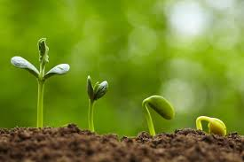
মাল্টিমিডিয়া ক্লাসে সবাইকে স্বাগত

Slide 2
পরিচিতি
বাদল চন্দ্র বর্মন
সিনিয়র শিক্ষক
পাটুয়াভাঙ্গা উচ্চ বিদ্যালয়
পাকুন্দিয়া, কিশোরগঞ্জ
মোবাইলঃ ০১৭১৫৬৩০৬৭১
E-mail:pritybadalpakundia@gmail.com
বিষয়ঃ বিজ্ঞান
শ্রেণিঃ অষ্টম
অধ্যায়ঃ চতুর্থ
সময়ঃ ৫০ মিনিট
তারিখঃ ১৯/০৫/২০২০

Slide 3
ভিডিওটি লক্ষ্য কর
ভিডিওটি দেখে কী বুঝলে?

Slide 4
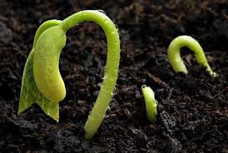
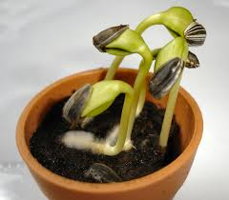
পাঠ শিরোনাম খাতায় লিখে নাও
বীজের অঙ্কুরোদগম

Slide 5
শিখনফল
এই পাঠ শেষে শিক্ষার্থীরা...
১।
অঙ্কুরোদগম কি তা বলতে পারবে।
২।
অঙ্কুরোদগমের প্রকারভেদ বর্ণনা করতে পারবে।
৩।
পরীক্ষার মাধ্যমে অঙ্কুরোদগম প্রদর্শন করতে পারবে।

Slide 6
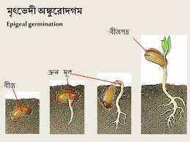
বীজ থেকে শিশু উদ্ভিদ উৎপন্ন হওয়ার প্রক্রিয়াকে অঙ্কুরোদগম বলে।

Slide 7
একক কাজ
সময়ঃ ২ মিনিট
অঙ্কুরোদগম কাকে বলে?

Slide 8
অঙ্কুরোদগমের প্রকারভেদ
অঙ্কুরোদগম প্রধানত তিন প্রকার। যথা-
১। মৃদগত অঙ্কুরোদগম
২। মৃদভেদী অঙ্কুরোদগম
৩। জরায়ুজ অঙ্কুরোদগম

Slide 9
নিচের চিত্রগুলো লক্ষ্য কর
চিত্র তিনটির
প্রত্যেকটিতে
বীজপত্র
মাটির ভিতরে
থেকে যায়
বলে
একে মৃৎগত
অঙ্কুরোদগম বলে।
বীজপত্র
বীজপত্র
মৃৎগত অঙ্কুরোদগমঃ
যে অঙ্কুরোদগমে ভ্রূণকান্ড মাটি ভেদ করে উপরে উঠে আসে কিন্তু বীজপত্রটি মাটির ভিতরে থেকে যায় তাকে মৃৎগত অঙ্কুরোদগম বলে। যেমন- আম,ছোলা, মটরশুটি,ধান গম ইত্যাদি।

Slide 10
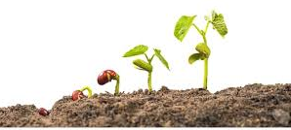
চিত্রটি লক্ষ কর এবং বল এটি কীসের?
এখানে বীজপত্রদুইটি
মাটির উপরে উঠে এসেছে
আর এজন্য এধরনের অঙ্কুরোদগমকে মৃৎভেদী অঙ্কুরোদগম বলে
চিত্রটি শিম বীজের অঙ্কুরোদগম-এর
মৃৎভেদী অঙ্কুরোদগমঃ
যে অঙ্কুরোদগম প্রক্রিয়ায় বীজপত্রসহ ভ্রূণমুকুল মাটি ভেদ করে উপরে উঠে আসে তাকে মৃৎভেদী অঙ্কুরোদগম বলে। যেমন-তেঁতুল, কুমড়া,পিঁয়াজ, শিম ইত্যাদি।

Slide 11
জোড়ায় কাজ
সময়ঃ ৩ মিনিট
মৃৎগত ও মৃৎভেদী অঙ্কুরোদগম কাকে বলে? উদাহরণসহ লিখ।

Slide 12
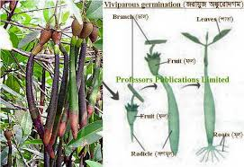
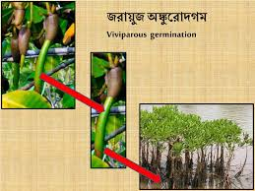
চিত্রগুলো লক্ষ্য কর
জরায়ুজ অঙ্কুরোদগমঃ সমুদ্রের তীরবর্তী লোনা মাটির অধিকাংশ উদ্ভিদে যে ধরনের অঙ্কুরোদগম দেখা যায় তাকে জরায়ুজ অঙ্কুরোদগম বলে। যেমন- গরান, কেওড়া, কাকরা ইত্যাদি
এ সময় ভ্রূণমুকুলও বৃদ্ধি পেয়ে ওজনে বেড়ে যায়। ওজন বাড়ার কারণে গাছ থেকে বিচ্ছিন্ন হয়ে খাড়াভাবে নরম মাটিতে প্রবেশ করে আটকে যায়। ফলে চারাগাছটি আর জোয়ার-ভাটার টানে ভেসে যায় না।
জরায়ুজ অঙ্কুরোদগমের ক্ষেত্রে , গাছের সাথে যুক্ত থাকা অবস্থায় ফলের ভেতর বীজের অঙ্কুরোদগম শুরু হয়।
ভ্রূণমূল ফলত্বক ভেদ করে বের হয়ে ঝুলথাকেএবংবীজপত্রাবকান্ড বেড়ে ফুলে ওঠে।
জরায়ুজ অঙ্কুরোদগম না হলে সমুদ্র উপকূলে বনরাজি জন্মাতে পারত না।

Slide 13
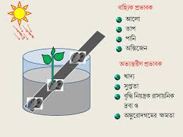
অঙ্কুরোদগম কতগুলো প্রভাবক দ্বারা নিয়ন্ত্রিত হয়।
এই প্রভাবকগুলোর মধ্যে আলো, তাপ,পানি এবং অক্সিজেনকে বাহ্যিক প্রভাবকবলে।
বাহ্যিক প্রভাবক
অভ্যন্তরীণ প্রভাবক
আর খাদ্য, সুপ্ততা,বৃদ্ধি নিন্ত্রয়ক রাসায়নিক দ্রব্য ও অঙ্কুরোদগমের ক্ষমতাকে অভ্যন্তরীণ প্রভাবক বলে।

Slide 14
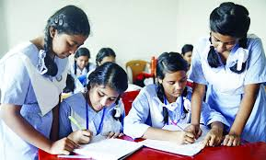
দলগত কাজ
সময়ঃ ৪ মিনিট
অঙ্কুরোদগমের শ্রেণি বিন্যাস শ্রেণিবিন্যাস অনুসারে নিম্নলিখিত বীজগুলো ছকে সাজিয়ে লিখঃ
মটরশুটি, লাউ, পিঁয়াজ, নারিকেল, সুন্দরী, আম, কাঁঠাল, তেঁতুল, সরিষা, কেওড়া।

Slide 15
মূল্যায়ন
১। অঙ্কুরোদগম কত প্রকার ও কী? কী?
২। মৃৎগত অঙ্কুরোদগম কাকে বলে?
৩। সমুদ্রের তীরবর্তী এলাকায় কোন্‌ ধরনের অঙ্কুরোদগম ঘটে?
৪। ছোলা বীজে কোন্‌ প্রকার অঙ্কুরোদগম হয়?
৫। অঙ্কুরোদগম-এর ক্ষেত্রে একটি বাহ্যিক প্রভাবকের নাম বল।

Slide 16
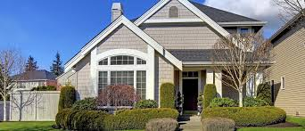
বাড়ির কাজ
জরায়ুজ অঙ্কুরোদগম –এর প্রয়োজনীয়তা ব্যাখ্যা কর।

Slide 17
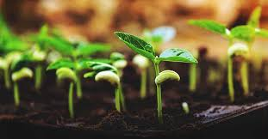
সবাইকে ধন্যবাদ

